Slide 1
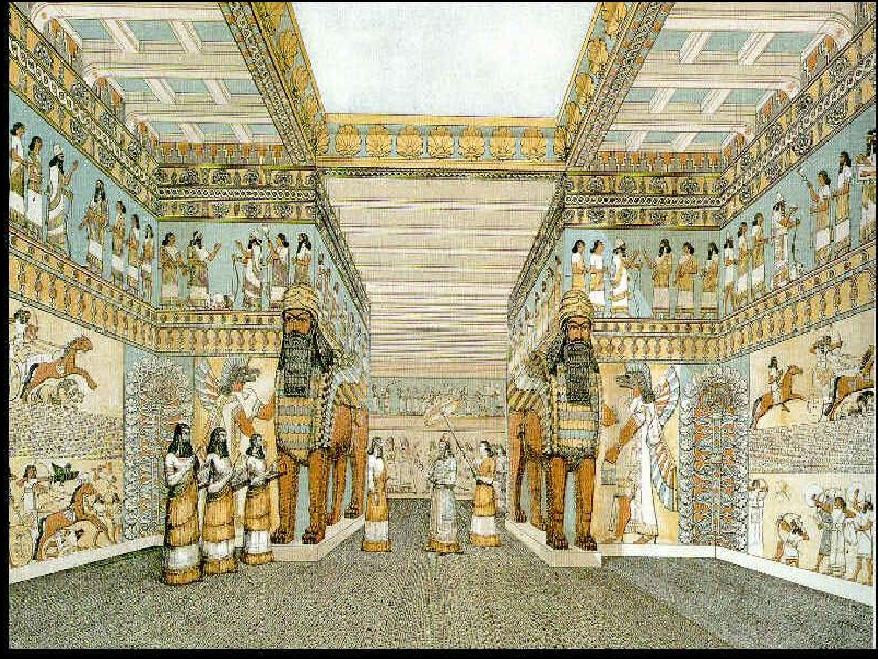
MESOPOTAMÍA
MEDIO GEOGRÁFICO – HISTORIA – APORTES CULTURALES

Slide 2


MEDIO GEOGRÁFICO PERÍODOS HISTÓRICOS
MESOPOTAMÍA
SOCIEDAD – ECONOMÍA
MANIFESTACIÓN CULTURAL

Slide 3

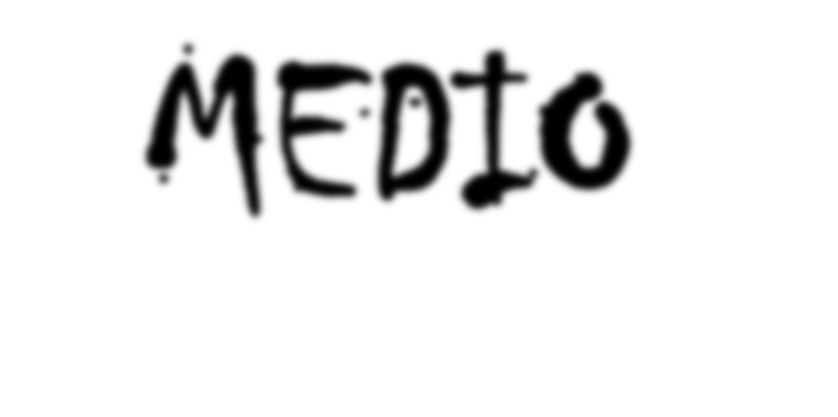


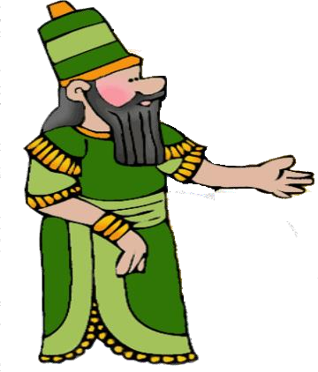
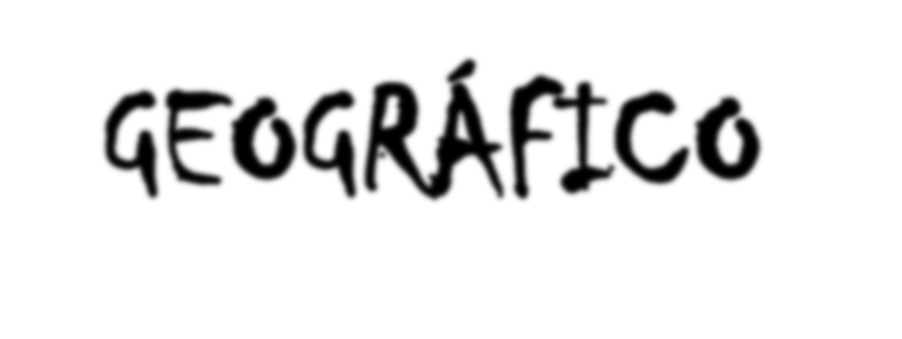




Slide 4


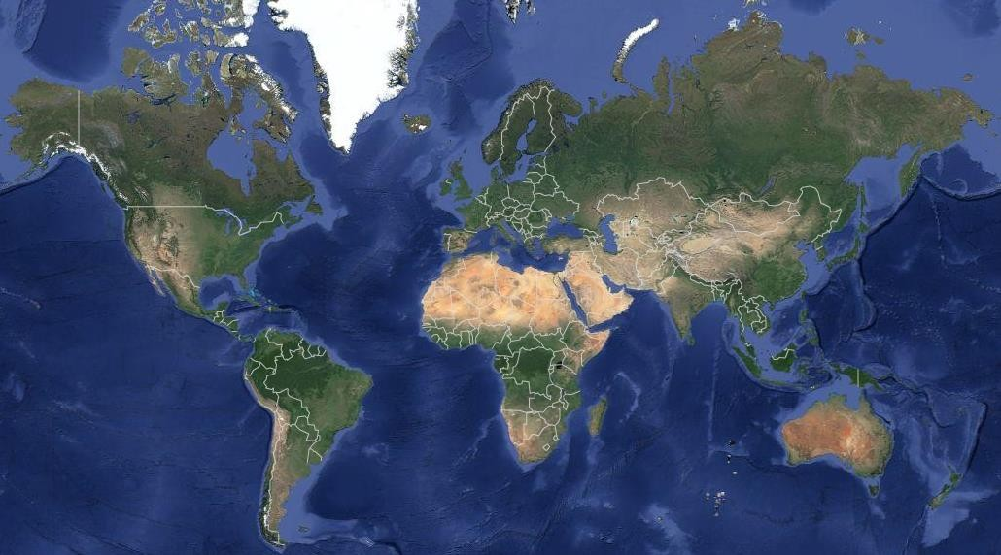
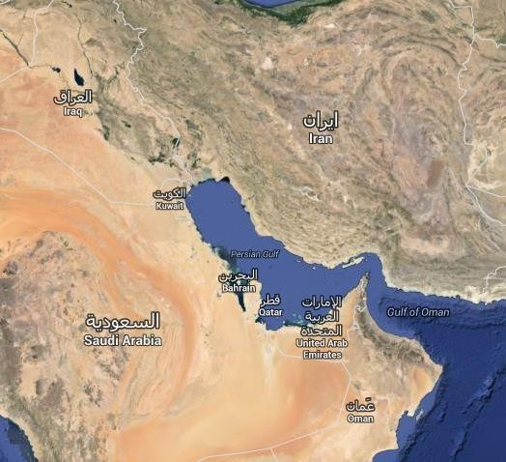
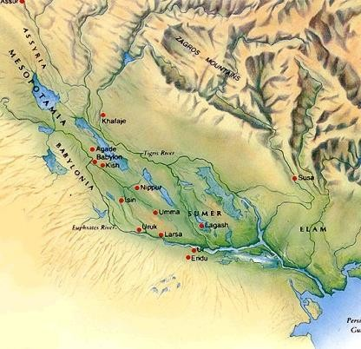




ALTA MESOPOTAMÍA
NORTE – Asiria Montañosa y con lluvias
BAJA MESOPOTAMÍA
SUR – Sumeria
Fértil pero carente de lluvias

Slide 5


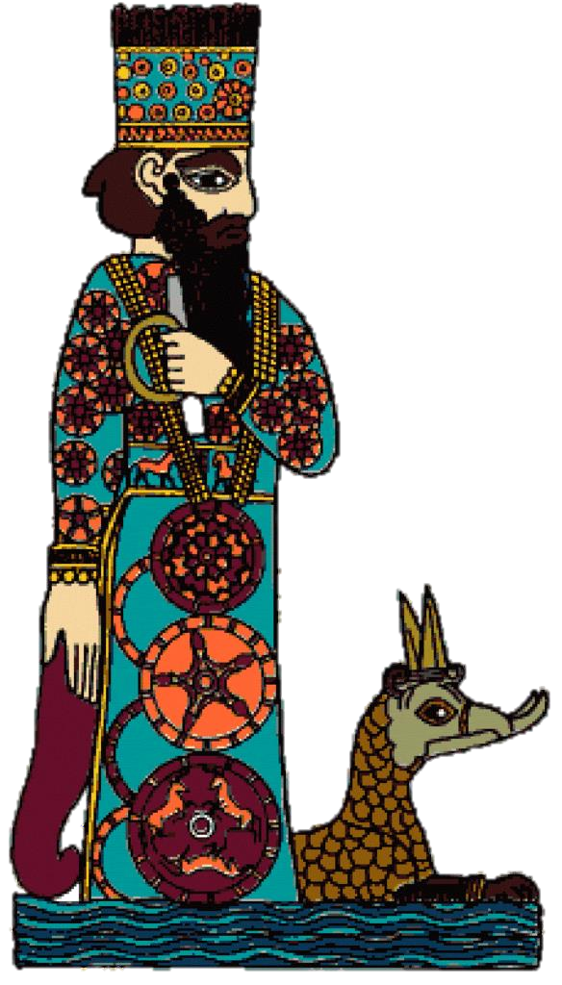

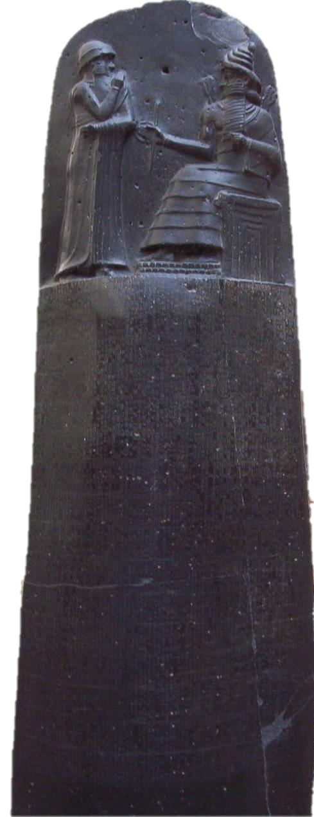
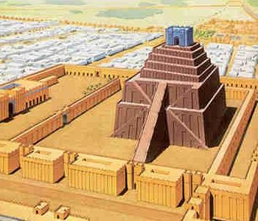


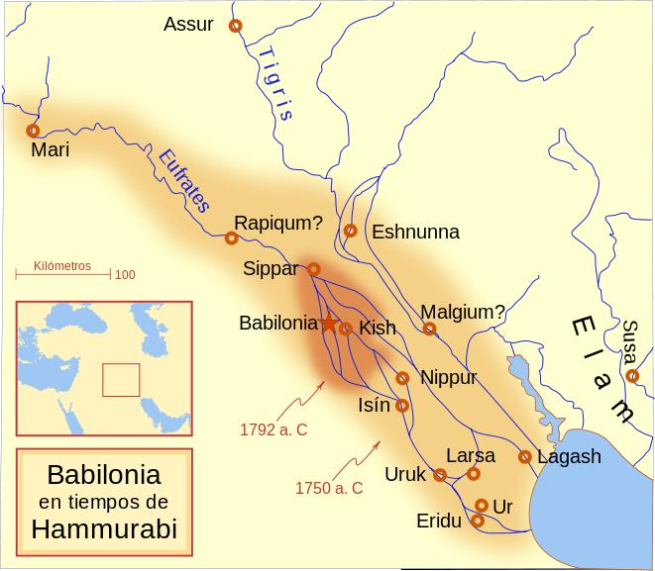







PERÍODO SUMERIO ACADIO | PRIMER IMPERIO BABILÓNICO | INVASIÓN DE LOS HITITAS | IMPERIO ASIRIO | SEGUNDO IMPERIO BABILÓNICO
GOBERNANTE
HAMMURABI
APORTES
Código legal para regir la vida civil.
BABILONIA (capital)
Aumento el panteón religioso con MARDUK
“Ley de Talión”

Slide 6

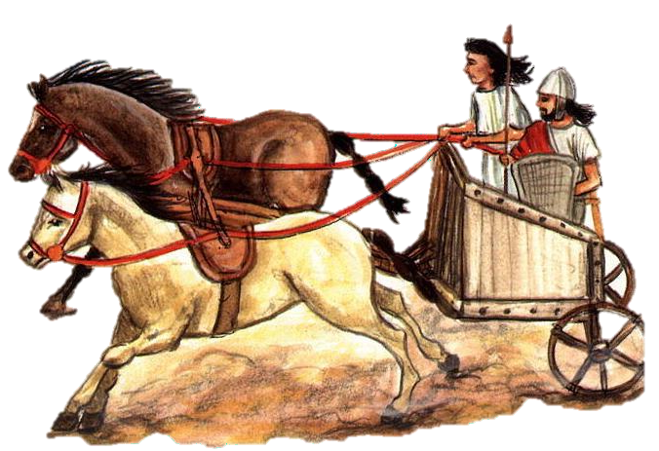

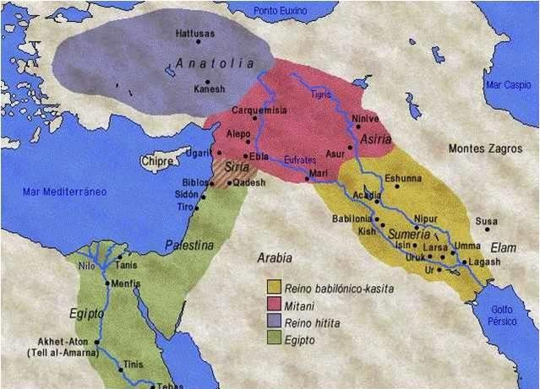
PERÍODO SUMERIO ACADIO | PRIMER IMPERIO BABILÓNICO | INVASIÓN DE LOS HITITAS | IMPERIO ASIRIO | SEGUNDO IMPERIO BABILÓNICO

Slide 7

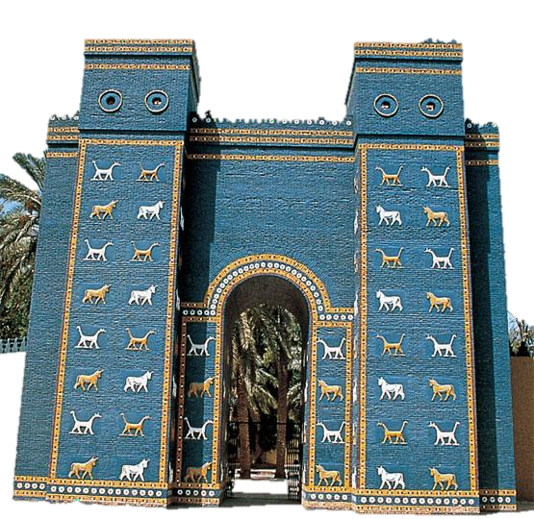


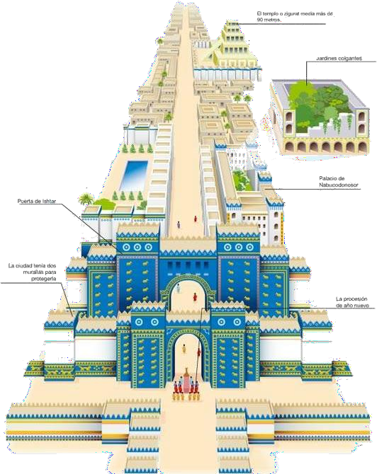
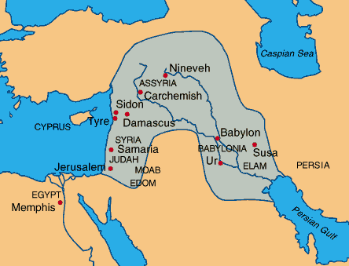

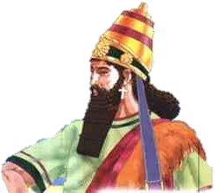

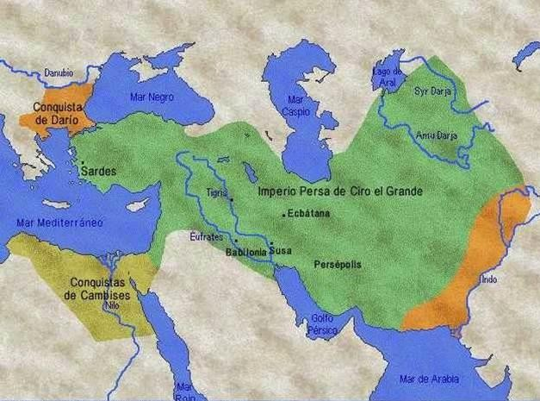





PERÍODO SUMERIO ACADIO | PRIMER IMPERIO BABILÓNICO | INVASIÓN DE LOS HITITAS | IMPERIO ASIRIO | SEGUNDO IMPERIO BABILÓNICO
GOBERNANTE
NABUCODONOSOR II
APORTES
Conquista territorios en Egipto y Judá..
Reconstruye y embellece Babilonia.
Conquistados por Ciro II
(Imperio Persa)

Slide 8

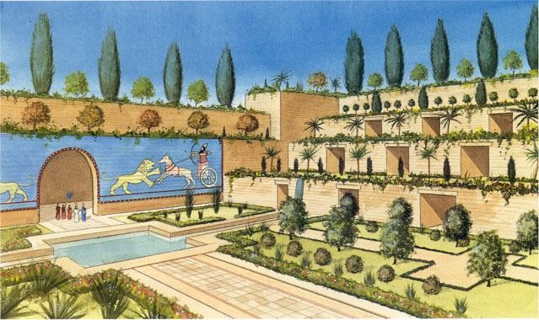

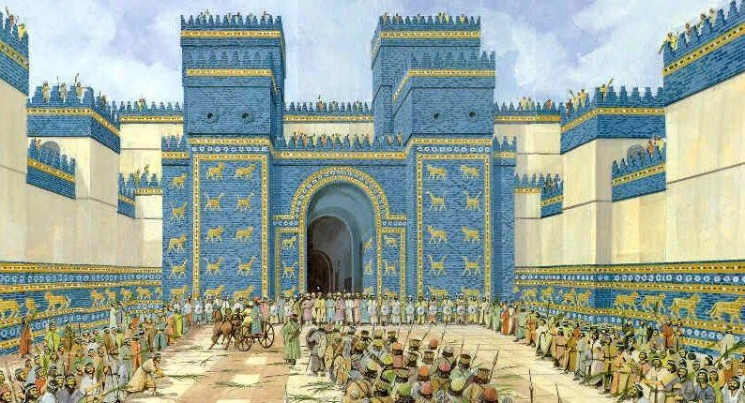

Slide 9


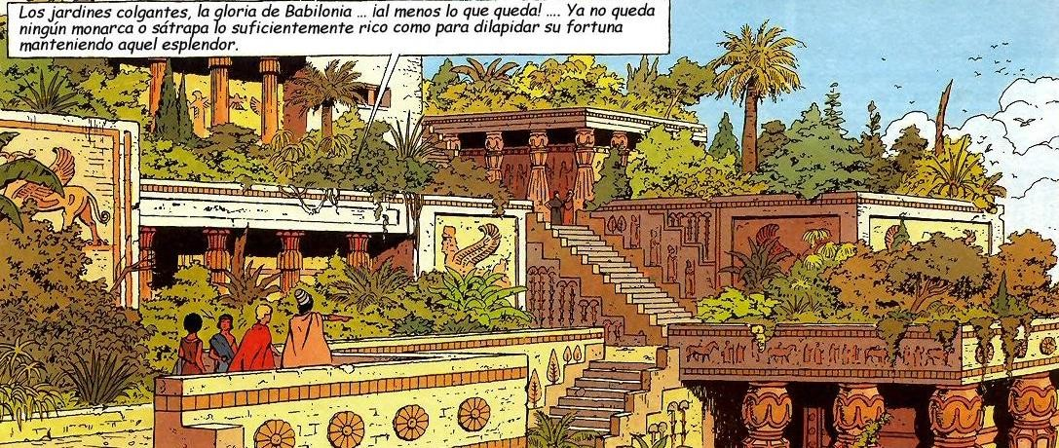


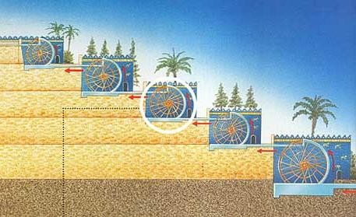
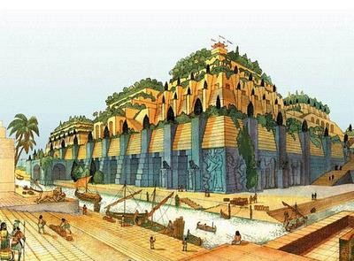
JARDINES COLGANTES DE BABILONIA

